Slide 1
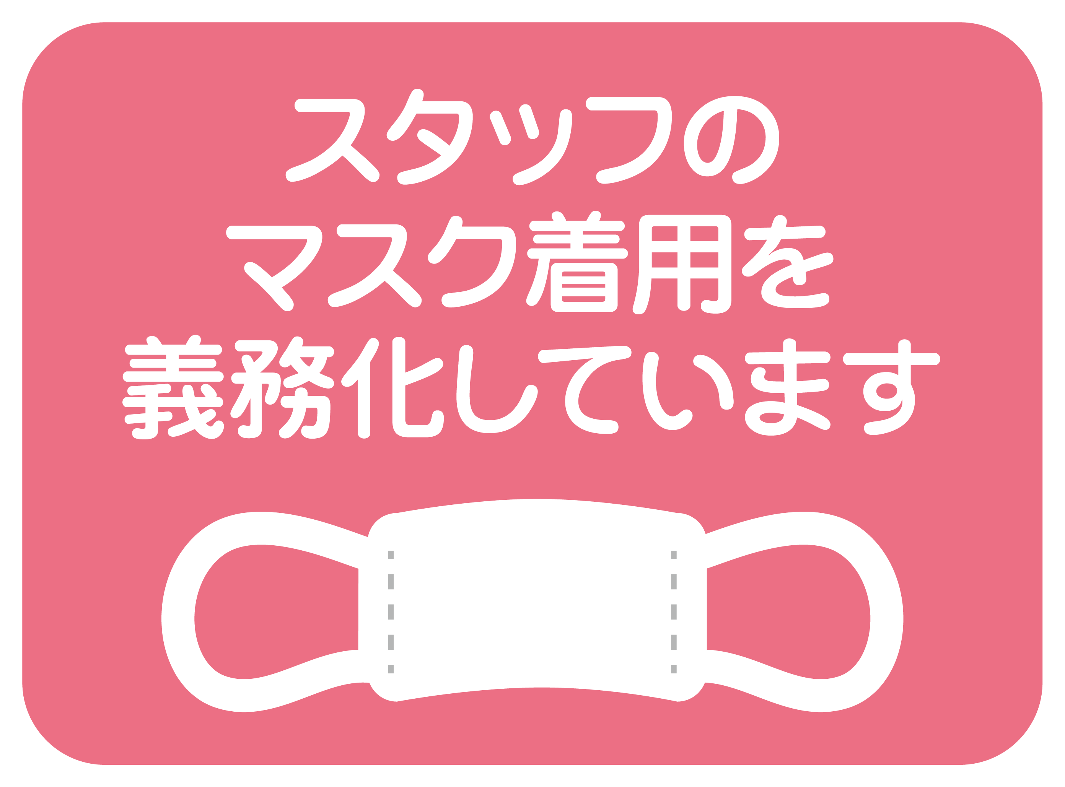
新型コロナウイルス感染症対策を行っています。
予防対策実施中
ご理解とご協力のほどよろしくお願い致します。

